Slide 1

Zöld Infrastruktúra és Klímavédelmi Operatív Program
ZIKOP
2021-2027
Október 2020

Slide 2

Régi-Új Operatív Programok+KAP/VP
GINOP VINOP (Vállalkozásfejlesztés és Innováció)
TOP VMOP (Versenyképes Magyarország)
IKOP MIOP (Mobilitás)
KEHOP ZIKOP (Zöld Infrastruktúra és Klímavédelem)
EFOP és RSZTOP HOP (Humánfejlesztés)
KÖFOP DIMOP (Digitális Megújulás)
MAHOP MAKOP (Magyar Akvakultúra-fejlesztés)
VEKOP -
VP+KAP Stratégiai Terv (agrárium)
Az OP-k és a Stratégiai Terv teszik ki az EU költségvetés több mint 2/3-át kb. fele-fele arányban.

Slide 3

Újdonságok a ZIKOP felépítésében
A ZIKOP globális ügyei (amelyek minden releváns projektben jelen lesznek)
  Éghajlatváltozás
  Biodiverzitás
  Fenntarthatóság
Szinergiák jobb kihasználása szakágak között (szakmai vezetéssel)
Kedvezményezetti kör bővülése (nem csak a szigorúan vett szakma)
„Puha” beruházások lehetségesek minden prioritáson:
  Szemléletformálás: projektbe illesztett látványelem és interaktív programok
  „Projektbe épített KFI” a beruházások néhány százalékáig (ne csak a rutint vigyük tovább!)
  Várhatóan DIMOP:
  Adatbázisok, IT, monitoring: cél a szakágak közötti átjárhatóság

Slide 4
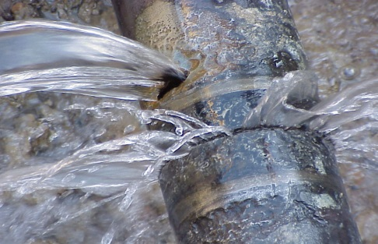
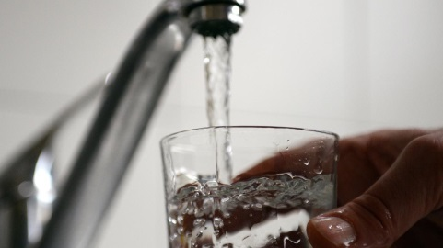
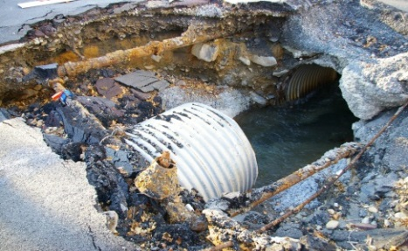
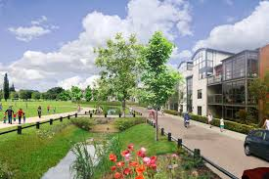
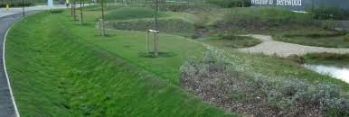
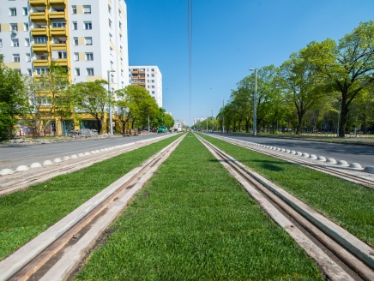
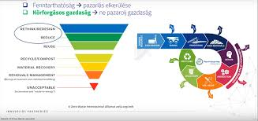
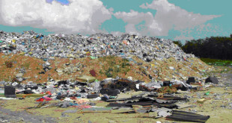
Milyen fontosabb új témákkal bővül a ZIKOP?
Víztakarékosság a víziközmű szektorban (nem egyenlő elmaradt karbantartással!)
2000 LE alattiak
Települési zöld és kék infrastruktúra (a „kék” láb erősítésével)
Körfogásos gazdaság (végső cél: nulla hulladék)

Slide 5
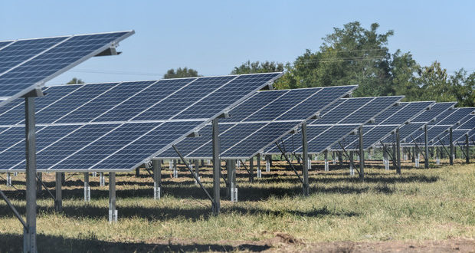
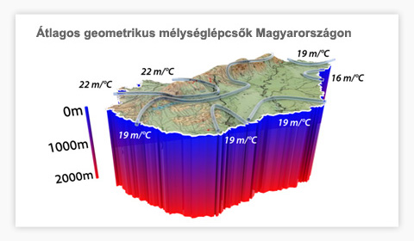
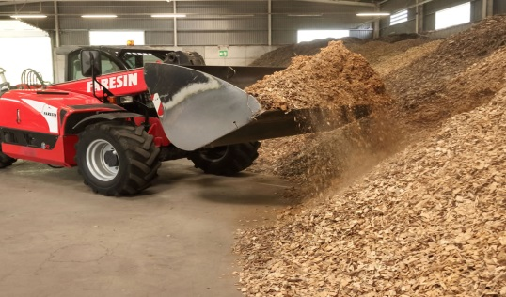
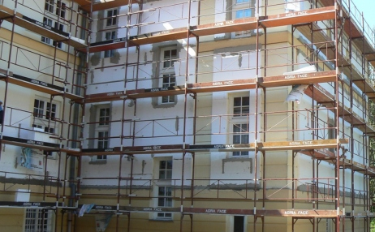

Milyen fontosabb új témákkal bővül a ZIKOP?
Energiaközösségek (helyi szintű önellátás, importfüggőség csökkentése)
Energia kötelezettségi rendszer (az energiaszolgáltató indukálja a hatékonyságot célzó beruházást)
Igazságos Átmenet Alap – még tervezés alatt! (Heves, Baranya, Borsod-Abaúj-Zemplén): KKV-k, foglalkoztatás, energia, kármentesítés, körforgásos gazdaság, közlekedés

Slide 6
ZIKOP prioritások és beruházási területek
prioritás (BM) – 307 Mrd FT - Vízgazdálkodás és katasztrófakockázat csökkentés
prioritás (ITM) – 416 Mrd Ft - Körforgásos gazdasági rendszerek és fenntarthatóság
prioritás (AM) – 52 Mrd Ft – Környezet- és természetvédelem
prioritás (ITM) – 707 Mrd Ft - Megújuló energiagazdaság
prioritás (ITM) – 204 Mrd Ft - Igazságos Átmenet Alap

Slide 7
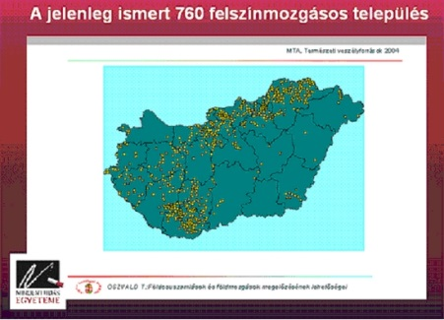
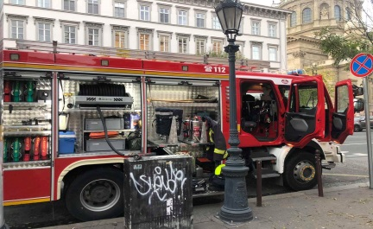
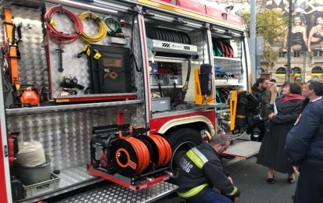
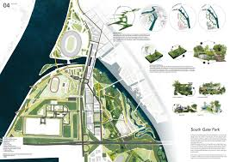
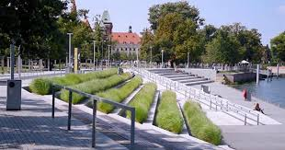
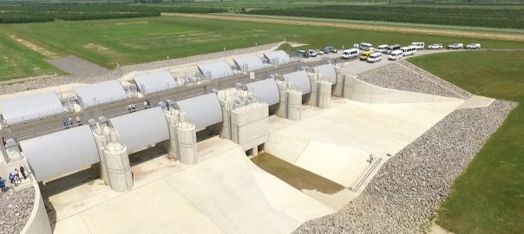
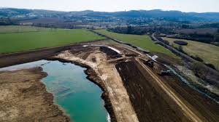
ZIKOP 1. prioritás - Vízgazdálkodás és katasztrófakockázat csökkentés
Katasztrófakockázat csökkentés (országos)
  Eszközpark fejlesztés, felszínmozgások felmérése
  Többletforrás esetén:
  tűzoltó őrsök
  innovatív eszközök
  katasztrófa egészségügy
Víz és település (vízgazdálkodás+kapcsolódó településfejlesztés)
  Vízügyi problémák (mennyiségi
  vagy minőségi) esetén,
  települést érintő beruházások
Vízkár, aszálykár, vízvédelem (térségi beavatkozások a szinergiák kihasználásával pl. agrárium, természetvédelem, turizmus)
Mindkét esetben (VÉT, VAV) vízügyi és kap-csolódó beruházások finanszírozhatóak

Slide 8
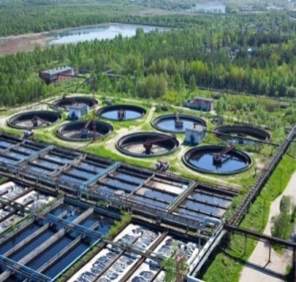
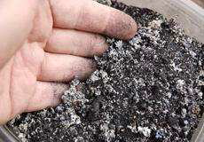
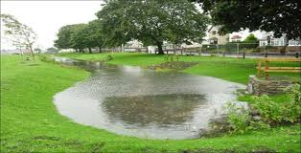
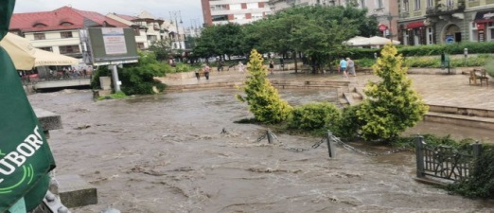
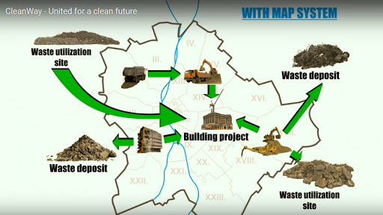


ZIKOP 2. prioritás – Körforgásos gazdasági rendszerek és fenntarhatóság
Víziközmű (szennyvíz+, ivóvíz, éghajlatváltozás és víztakarékosság)
  „Klasszikus” víziközmű beruházások, irányelvek
  2000 LE alatti települések
  Komplex projektek zöld megoldásokkal
  Hatékonyság, automatizálás, digitalizáció
Zöld infrastruktúra (települési beruházások a ZIKOP céljaival összhangban)
  Csapadékvíz+szennyvíz
  Éghajlatváltozás (hősziget, UV. stb)
  Levegőminőség, biodiverzitás
Hulladékgazdálkodás (új EU-s joganyag - SUP, 4 új frakció, szigorúbb határértékek), 2021-től nem elszámolható: lerakó, égető, mechanikai biológiai előkezelő kapacitásbővítés
Körforgásos gazdaság (nagy és kisvállalkozások átállítása: horizontális ügyekkel indítunk, pl. ipari szimbiózis, megosztásos gazdaság, később célzott ágazati,ágazatközi programok)

Slide 9
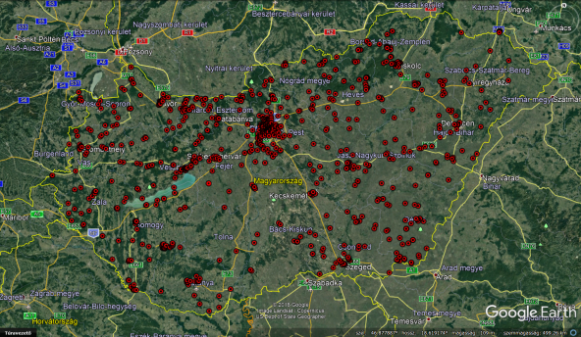
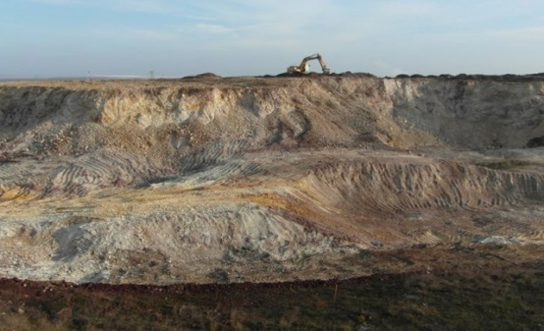
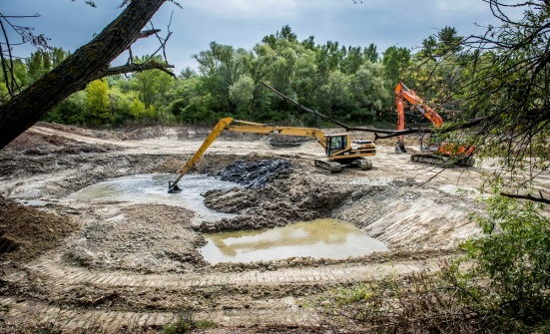
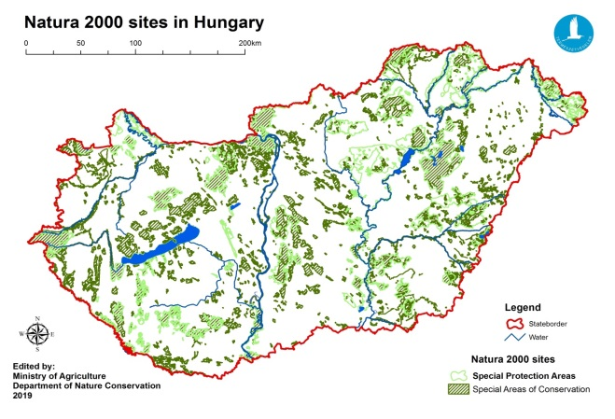
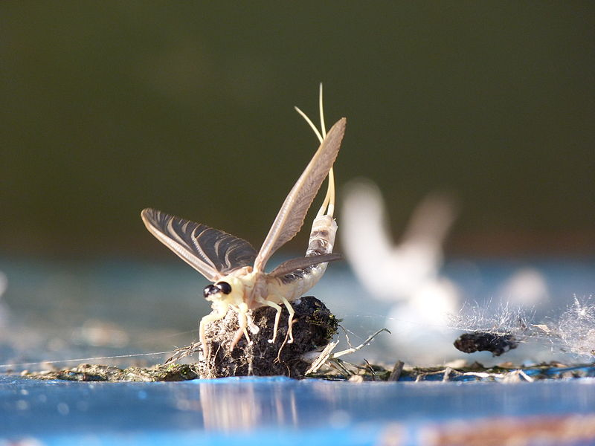
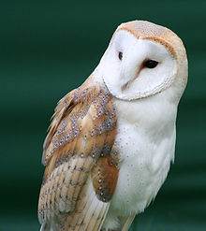
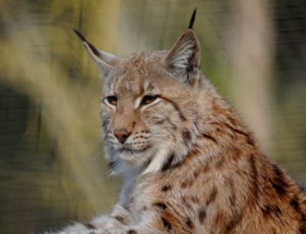
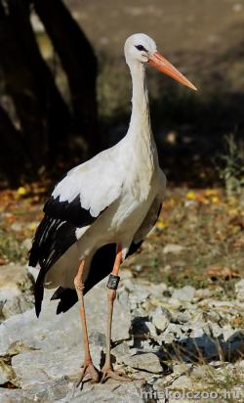
ZIKOP 3. prioritás – Környezet- és természetvédelem
Kármentesítés (barnamező előkészítése)
„Új” szennyezők (mikroműanyag, POP/”örökszennyezők”, pl. DDT)
Levegőminőség (csak mérőműszerek) - Budapest, Pécs, Sajó-völgy, főleg lakossági fűtés és a közlekedés okozzák a szennyezést, évi 12-15.000 idő előtti haláleset
Környezetbarát KKV-k (pl. EMAS, ökodesign)
Természetvédelem (külterületi zöld infrastruktúra)
Referencia év: 2005 | Cél 2020 | Cél 2030 | 2018. évi helyzet
kéndioxid (SO₂) | -46 % | -73% | -46,6%
nitrogénoxid (NO_{x}) | -34% | -66% | -32%
nem metán VOC (NMVOC) | -30% | -58% | -29,7%
amónia (NH₃) | -10% | -32% | -1,2%
szálló por (PM_{2.5}) | -13% | -55% | +3,8%

Slide 10
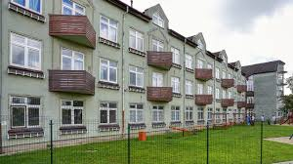

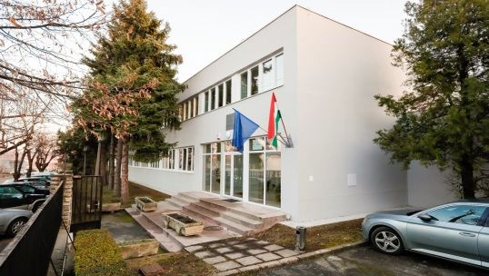

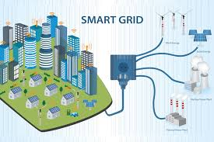
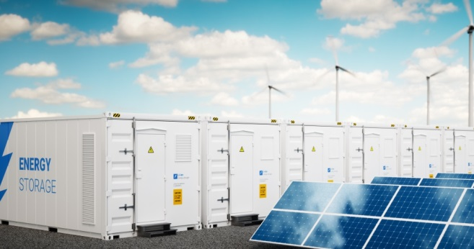


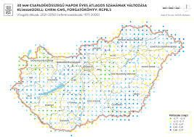
ZIKOP 4. prioritás – Megújuló energiagazdaság
Energiahatékonyság (épület: KKV, kormányzat/intézmény, lakosság)
Egyéni és közösségi szintű villamosenergia-termelés és fűtés-hűtés (megújuló alapú) – lásd NKFIH energiaközösségi felhívását
Hálózat fejlesztése, tárolás, távhő
Éghajlatváltozás (alkalmazkodás)

Slide 11
SRSP projekt – Települési zöld-kék infrastruktúra
450.000 euró, 18 hónapos időtartam, fővállalkozó: OECD
Hivatalos indító megbeszélés: 2020.11.18.
Projektgazda: ITM Építésgazdaságért és Infrastrukturális Környezetért Felelős Államtitkárság + ME + PM
Partnerek: Közigazgatás (szakpolitikák, IH-k, háttérintézmények, önkormányzati szövetségek), egyetemek, szakmai érdekképviseleti szervek
Feladatok:
  Országos építésügyi szabályozás átalakítása (ZI érdekében)
  ZI becsatornázása más szakpolitikákba (oktatás is)
  Adatszükségletek
  Iránymutatás a helyi szint számára
  Honlap és PR anyagok

Slide 12
ZI hasznos linkek
https://ramboll.com/services-and-sectors/planning-and-urban-design/blue-green-infrastructure-design
https://drive.google.com/drive/folders/1iR-mLxXSxExnM7tSS_aOGrqRBXGi8Nnh?usp=sharing
https://drive.google.com/drive/u/1/folders/1k0MXIVJKUWRm2lhY-sjXIoNv9DLrZVL3
https://drive.google.com/open?id=1Vts3S-Gua98SOMlRdWqe1b21zrRE_OAF
https://vizmegtartomegoldasok.bm.hu/hu
https://www.hugbc.hu/hirek/zoldinfrastruktura-fuzetek-budapest-fovaros-onkormanyzata-megbizasabol/3936
https://www.susdrain.org/resources/ciria-guidance.html
https://www.susdrain.org/community/SuDSAwards2020shortlist
https://drive.google.com/drive/u/1/folders/1Y9ldhWFuLsdbpfPKAi2xZMROYAznpAU2

Slide 13
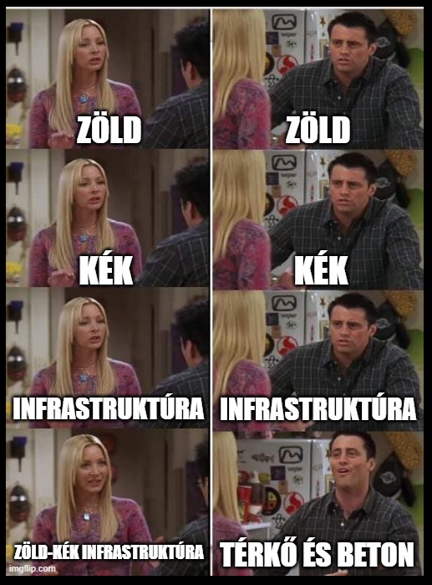
ZI a gyakorlatban

